Slide 1
Анализ ассортимента химиотерапевтических средств (на примере аптеки «Доктор Столетов»)
Выполнила:
Руководитель:

Slide 2
Актуальность темы
Терапия химиотерапевтическими средствами в первую очередь направлена на лечение инфекционных, вирусных и паразитарных заболеваний при помощи введения в организм человека специфических веществ, которые оказывают губительное и избирательное воздействие на возбудителей заболевания, поэтому ассортимент аптеки должен состоять из достаточного количества препаратов данной группы.

Slide 3
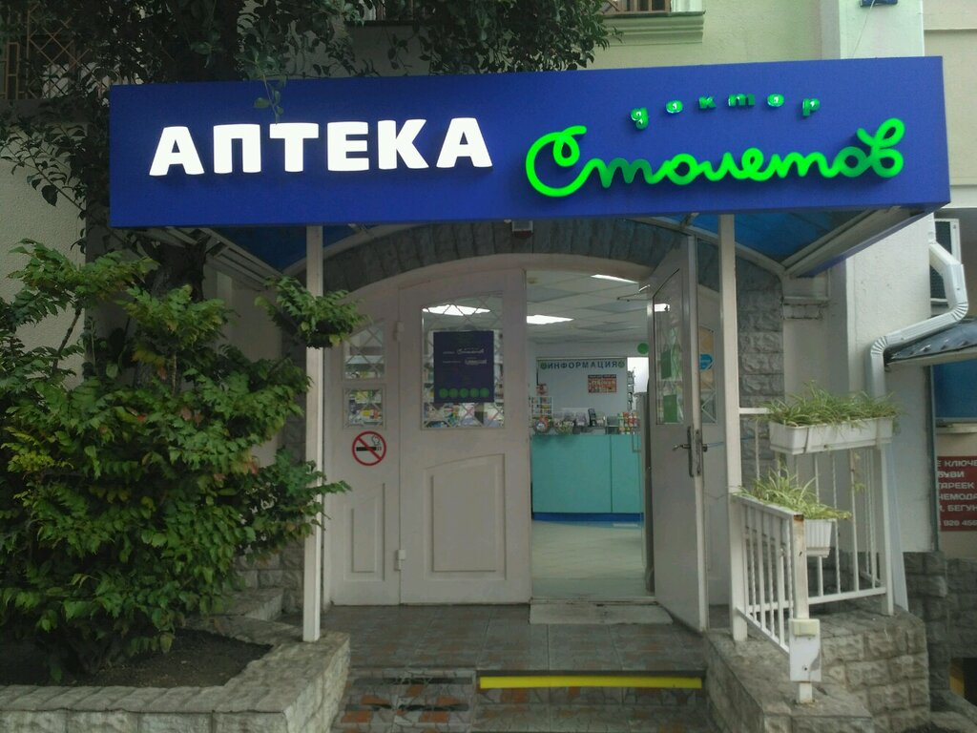
Организационная характеристика аптеки «Доктор Столетов» стн. Калниболотская
Базой исследования данной выпускной квалификационной работы являются аптека «Доктор Столетов», расположенная в станице Калниболотская, ул. Красных Партизан 11.

Slide 4
Заключение
Ассортимент аптечной организации – это набор лекарственных средств и других изделий медицинского (аптечного) назначения, сформированный по определенным признакам. При формировании ассортимента следует учитывать его назначение: для определенного региона; для реализации конкретным потребителям, по рецептам, без рецептов, по льготным рецептам и т.п.

Slide 5
Спасибо за внимание!

